Slide 1

Analisis Penyakit Jantung Menggunakan Algoritma Naïve Bayes
Penelitian ini menganalisis penyakit jantung menggunakan algoritma Naïve Bayes untuk menentukan apakah seseorang dengan penyakit jantung juga mengalami stroke. Penelitian ini menggunakan dataset dari *Kaggle Open Datasets* yang terdiri dari 303 data pasien penyakit jantung, dengan 14 atribut.

Slide 2
Nama Kelompok : Orang Sehat
Septian Farisi (22572001)
Arya Perdana Irawan (22570010)
Muhammad Adika Zahran (22570009)
Muhamad Firli (22570004)
Muhammad Afi Al-Hanif (22570005)

Slide 3
Latar Belakang
Penyakit Jantung: Pembunuh Utama
Pentingnya Diagnosis Tepat
Penyakit jantung merupakan pembunuh utama di dunia, membunuh hampir 2 juta orang Amerika setiap tahun. Di Indonesia, penyakit jantung menjadi penyebab kematian nomor dua setelah stroke.
Diagnosis yang tepat dan akurat sangat penting dalam penanganan penyakit jantung. Metode penambangan data dapat membantu mengekstraksi informasi dan memprediksi penyakit di masa depan.

Slide 4

Metode Penelitian
Dataset
Algoritma Naïïve Bayes
Dataset yang digunakan dalam penelitian ini terdiri dari 303 data pasien penyakit jantung, dengan 14 atribut seperti usia, jenis kelamin, tekanan darah, dan kolesterol.
Algoritma Naïve Bayes merupakan pengklasifikasi probabilistik yang memperkirakan probabilitas dengan menjumlahkan frekuensi dan kombinasi nilai dari kumpulan data tertentu.

Slide 5
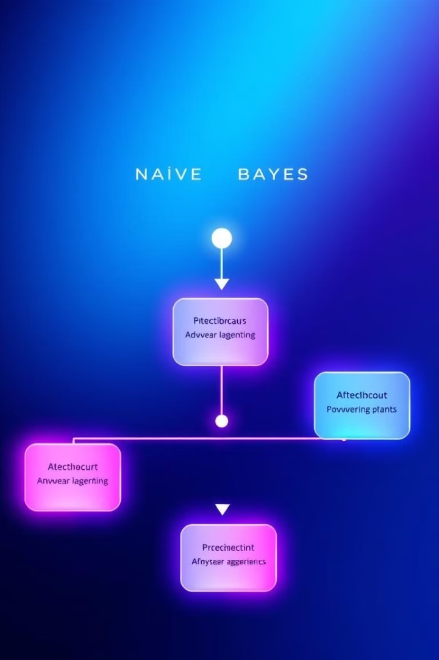
Tahapan Algoritma Naïve Bayes
1
Menghitung Jumlah Kelas
Langkah pertama adalah menghitung jumlah kelas atau label, yaitu jumlah data pasien yang mengalami stroke dan yang tidak.
2
Menghitung Jumlah Kasus Per Kelas
Langkah kedua adalah menghitung jumlah kasus per kelas, yaitu menghitung jumlah data yang memiliki nilai tertentu untuk setiap atribut, dipisahkan berdasarkan kelas stroke dan non-stroke.
3
Mengalikan Semua Variabel Kelas
Langkah ketiga adalah mengalikan semua variabel kelas dengan prior kelas, yaitu probabilitas awal dari setiap kelas.
4
Membandingkan Hasil Per Kelas
Langkah terakhir adalah membandingkan hasil per kelas untuk menentukan kelas yang paling mungkin, yaitu apakah pasien tersebut mengalami stroke atau tidak.

Slide 6
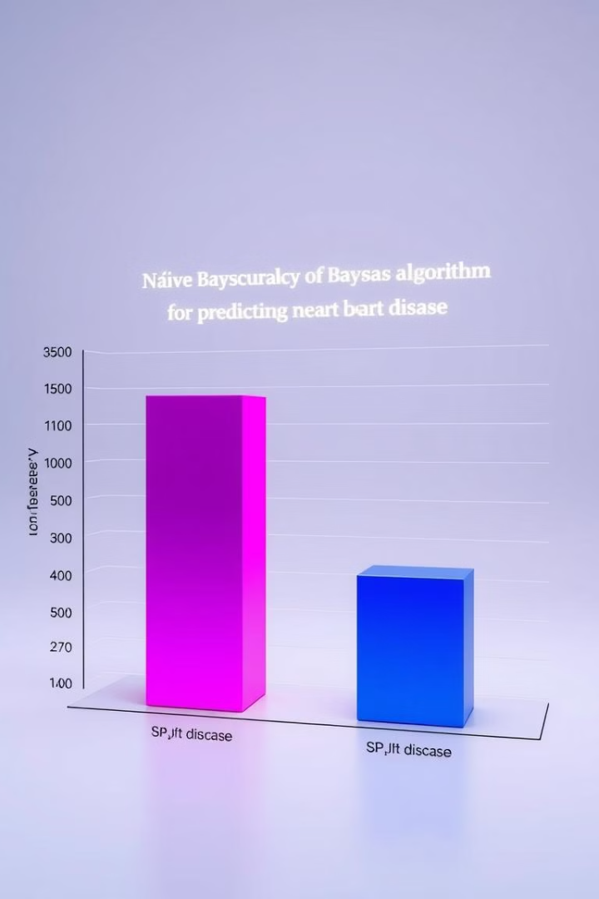
Hasil dan Pembahasan
83%
82%
Akurasi Prediksi
Akurasi Prediksi
Dengan *splitting data* menggunakan 80:20, algoritma *Naïve Bayes* mencapai tingkat akurasi prediksi sebesar 83% untuk kasus prediksi penyakit jantung.
Dengan *splitting data* menggunakan 70:30, algoritma *Naïve Bayes* mencapai tingkat akurasi prediksi sebesar 82% untuk kasus prediksi penyakit jantung.

Slide 7
Kesimpulan
Akurasi Tinggi
Potensi Aplikasi
Algoritma *Naïve Bayes* menunjukkan akurasi yang tinggi dalam memprediksi penyakit jantung, dengan tingkat akurasi 83% untuk *splitting data* 80:20 dan 82% untuk *splitting data* 70:30.
Hasil penelitian ini menunjukkan potensi algoritma *Naïve Bayes* dalam membantu diagnosis penyakit jantung dan dapat menjadi acuan untuk perbandingan algoritma *machine learning* lainnya.

Slide 8

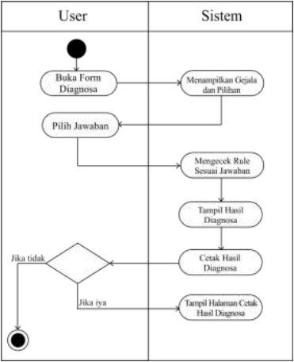


Rekomendasi
Pengembangan Dataset
Refrensi
Pengembangan dataset dengan jumlah data yang lebih besar dan atribut yang lebih lengkap dapat meningkatkan akurasi prediksi.
1. Jurnal : Sistem Pakar Diagnosa Penyakit Gigi 2. Dataset: Kaggle

Slide 9

Terima Kasih
Terima kasih atas perhatian dan waktu yang telah diberikan. Semoga presentasi ini bermanfaat dan dapat memberikan wawasan baru tentang analisis penyakit jantung menggunakan algoritma Naïve Bayes.
Selanjutnya penjelasan program....

